Slide 1

第六章 信号的运算和处理

Slide 2
第六章 信号的运算和处理
§6.1 集成运放组成的运算电路
§6.2 模拟乘法器及其在运算电路中的应用
§6.3 有源滤波电路

Slide 3

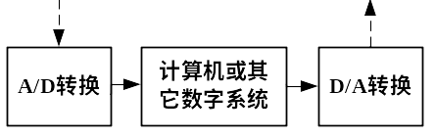
电子信息系统
信号的产生A/D转换
第六章
第七章
第八章
传感器接收器
隔离、滤波、放大
运算、转换、比较
功放
执行机构
电子信息系统的供电电源
第九章

Slide 4
§6.1 集成运放组成的运算电路
一、概述
二、比例运算电路
三、加减运算电路
四、积分运算电路和微分运算电路
五、对数运算电路和指数运算电路

Slide 5
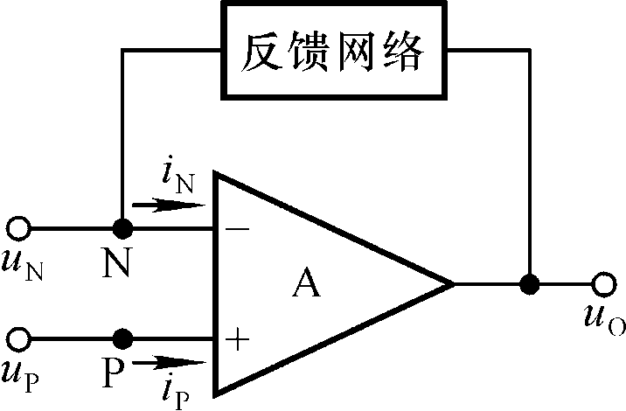
一、概述
1. 理想运放的参数特点
A_{od}、 r_{id} 、f_{H} 均为无穷大，r_{o}、失调电压及其温漂、失调电流及其温漂、噪声均为0。
2. 集成运放的线性工作区: u_{O}＝A_{od}(u_{P}－ u_{N})
电路特征：引入电压负反馈。
无源网络
因为u_{O}为有限值， A_{od}＝∞，所以 u_{N}－u_{P}＝0，即
u_{N}＝u_{P}…………虚短路
因为r_{id}＝∞，所以
i_{N}＝i_{P}＝0………虚断路

Slide 6
3. 研究的问题
（1）运算电路：运算电路的输出电压是输入电压某种运算的结果，如加、减、乘、除、乘方、开方、积分、微分、对数、指数等。
（2）描述方法：运算关系式 u_{O}＝f (u_{I})
（3）分析方法：“虚短”和“虚断”是基本出发点。
4、学习运算电路的基本要求
（1）识别电路；
（2）掌握输出电压和输入电压运算关系式的求解方法。

Slide 7

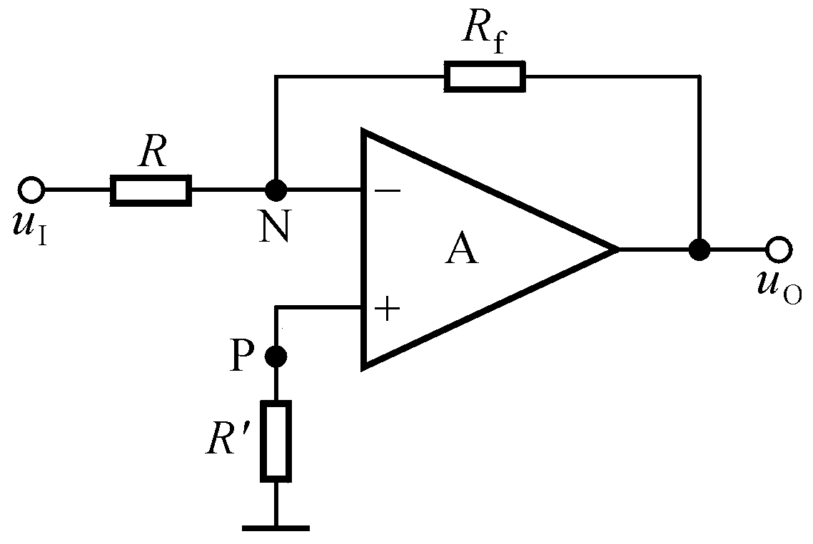

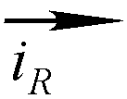

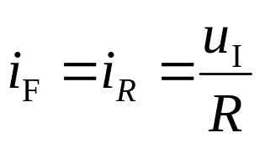
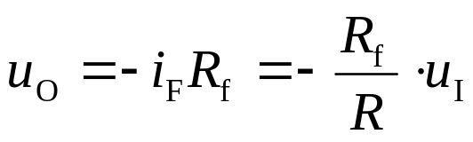
二、比例运算电路
1. 反相输入
+
i_{N}=i_{P}=0，
u_{N}=u_{P}=0－－虚地
_
在节点N：
电路引入了哪种组态的负反馈？
电路的输入电阻为多少？
3) R′ ＝？为什么？
平衡电阻，以保证集成运放输入级差分放大电路结构的对称性
R′=R∥R_{f}
4) 若要R_{i}＝100kΩ，比例系数为－100，R＝？，R_{f}＝？
R_{f}太大，噪声大。如何利用相对小的电阻获得－100的比例系数？

Slide 8
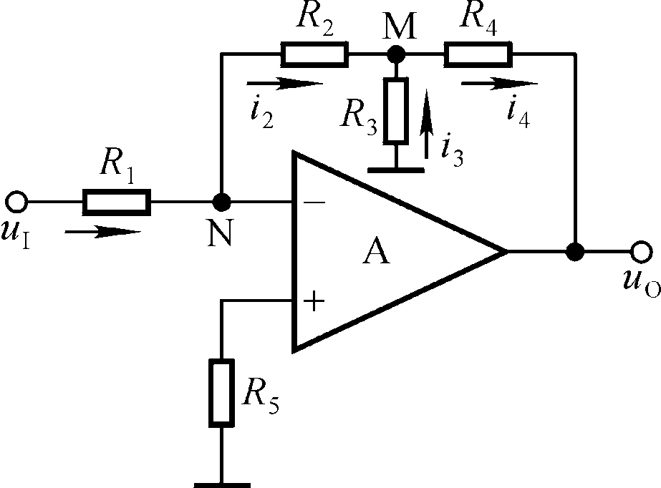
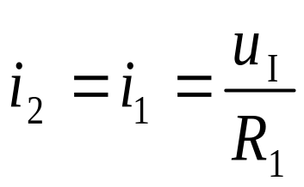
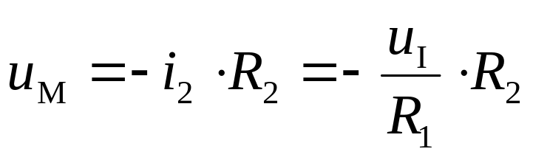
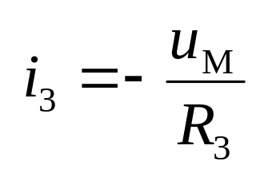
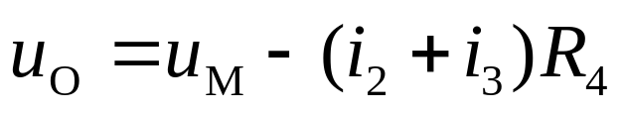
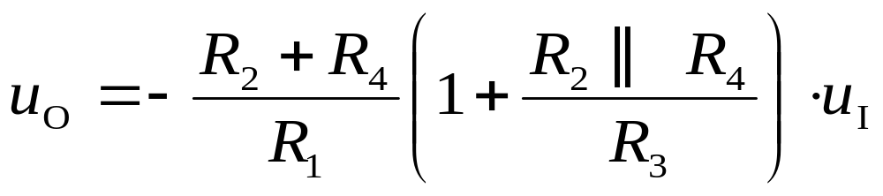
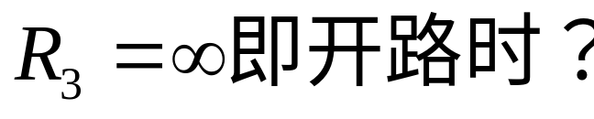
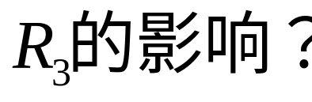
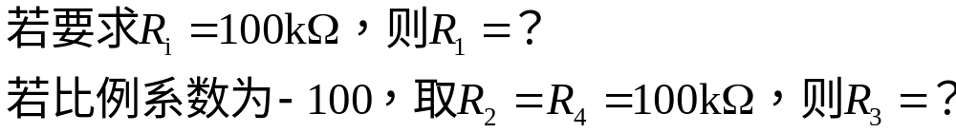
T 形反馈网络反相比例运算电路→
利用R₄中有较大电流来获得较大数值的比例系数。
R₃ ≈ 1.02 kΩ
Notes:
目标→具有大输入电阻的同时，使用阻值较小的电阻，获得数值较大的比例系数。若i_{F}远大于i_{I}，则利用阻值不大的电阻就可以得到较大的输出电压，从而获得同样的比例系数。
R₃→1.02kΩ，一般值不大；但是，引入R₃后，反馈系数变小，为保证足够的反馈深度，应选用A_{od}更大的集成运放。

Slide 9
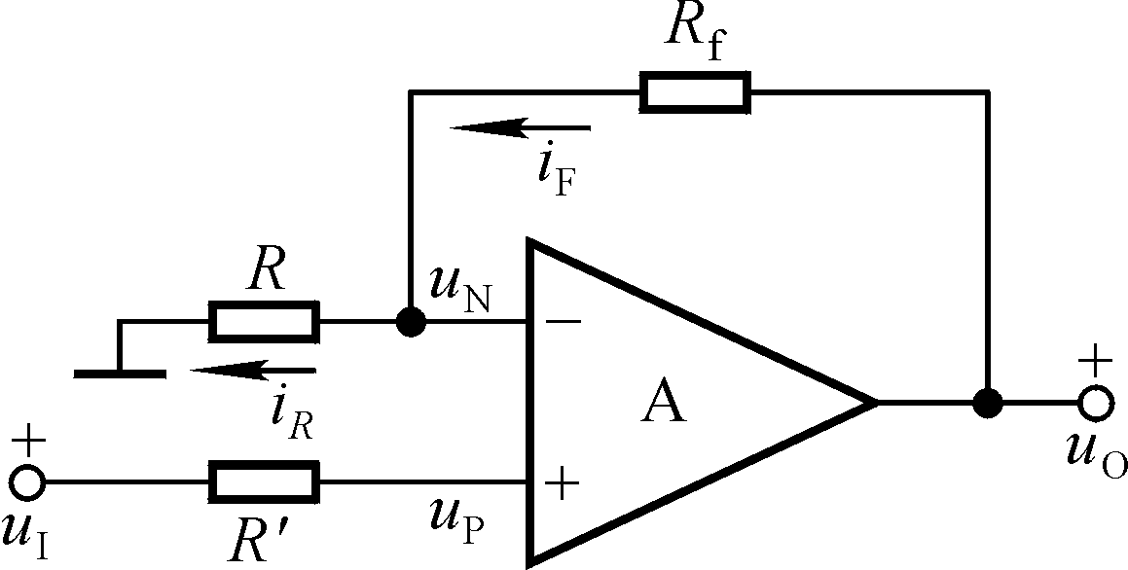
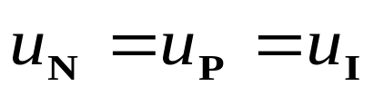
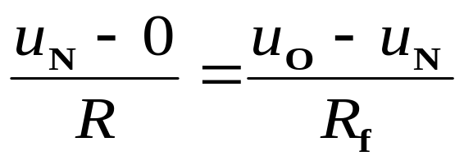
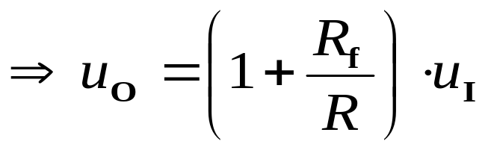
2. 同相比例运算电路
共模输入电压
电路引入了哪种组态的负反馈？
输入/输出电阻为多少？
电阻R′＝？为什么？
共模抑制比K_{CMR}≠∞时会影响运算精度吗？为什么？
电压串联
R_{i} →∞， R_{o} ＝ 0
R′=R∥R_{f}
运算关系的分析方法→节点电流法
Notes:
同相输入——只能跟随或放大： R_{i}大、R_{o}小、共模信号（u_{N}=u_{P}=u_{I}）大，可用于电压放大、电压跟随器可用于电压跟随和隔离；电路引入了电压串联负反馈
Note： u_{N}=u_{P}=u_{I} 说明有共模输入电压，应注意其影响——影响输出电压，从而影响闭环电压增益，即A_{f}不等于（1+R_{f}/R），而与K_{CMR}相关；所以为了提高运算精度，应当选用高K_{CMR}的集成运放。

Slide 10
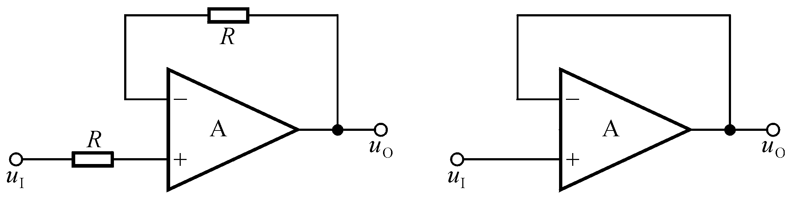
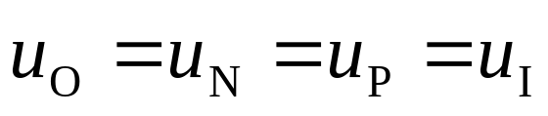
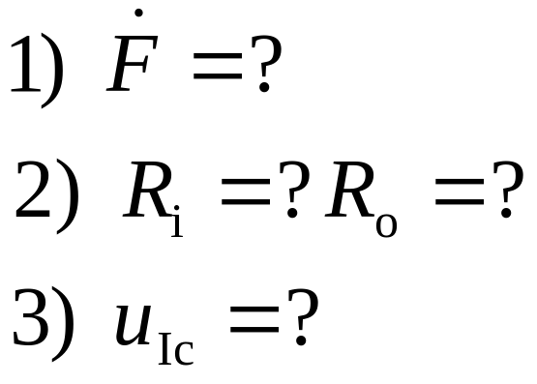
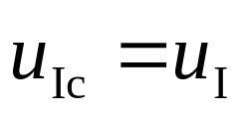
同相输入比例运算电路的特例→
电压跟随器
电压串联
R_{i} →∞， R_{o} ＝ 0
单一信号作用的运算电路运算关系的分析方法→节点电流法：①找出关键节点，列出该节点的电流方程；
②根据“虚短”、“虚断”原则，进行整理
Notes:
电路引入了电压串联负反馈， F=1，R_{if}→∞， R_{of}→0，输入电阻无穷大，输出电阻为零。电压跟随特性好（比射极输出器好得多）；
单一信号作用的运算电路；

Slide 11
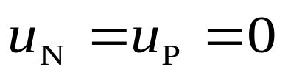
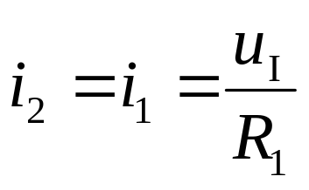
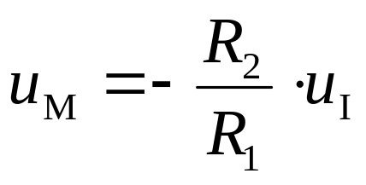
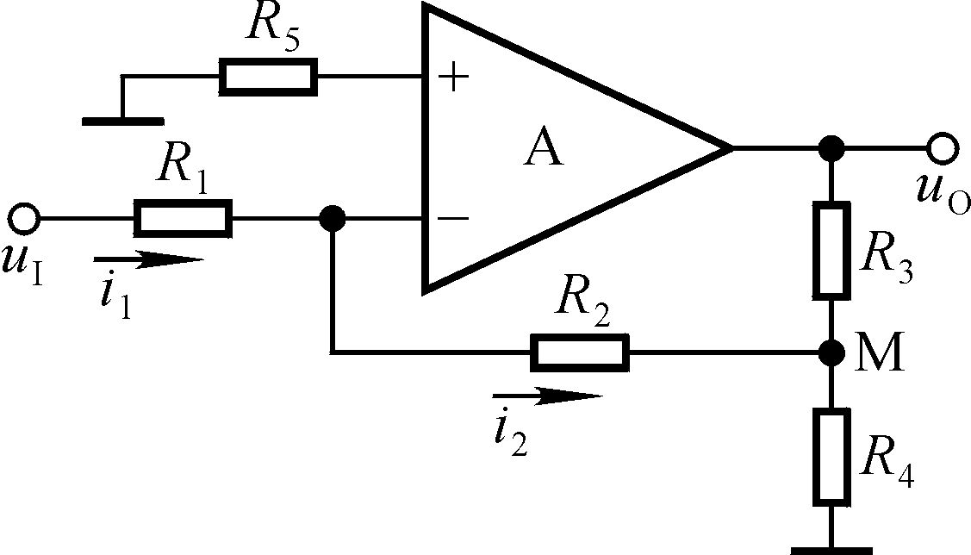
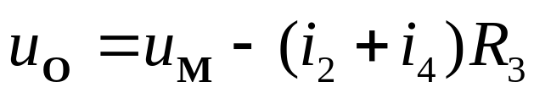
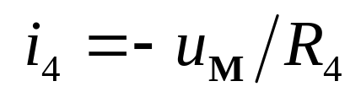
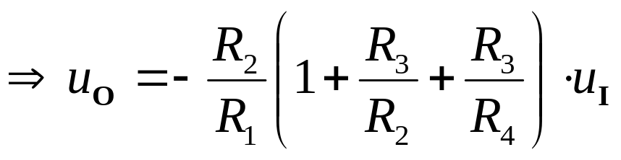
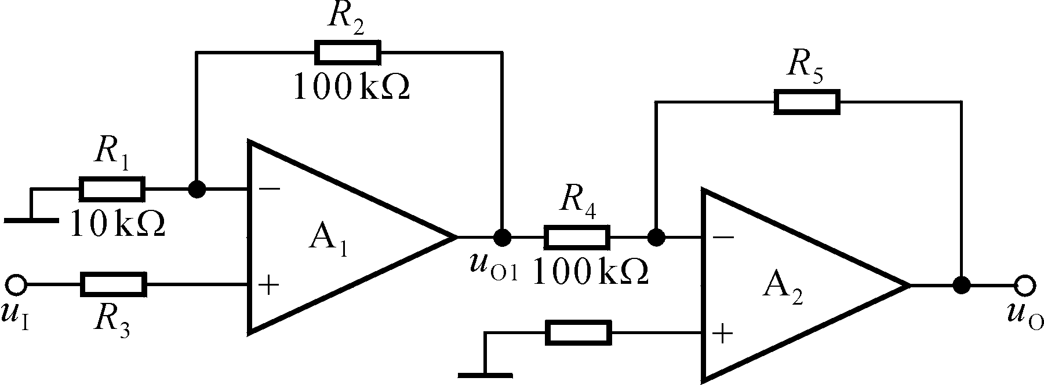
例6.1.1
分析→
例6.1.2
电压负反馈
R_{o} ＝ 0
分析→
多级运算电路，
对每级电路的分析和单级电路分析完全相同
Notes:
单一信号作用的运算电路，分析方法：从集成运放“虚短”和“虚断”的基本特点出发，利用节点电流方程或叠加原理求解电路的运算关系式。
若R₄开路，电路变为典型的反相比例运算电路；
多级运算电路→对每级电路的分析和单级电路分析完全相同；原因：各级输出电阻均为零，具有恒压特性，所以后级电路虽然是前级电路的负载，但是不影响前级电路的运算关系。

Slide 12
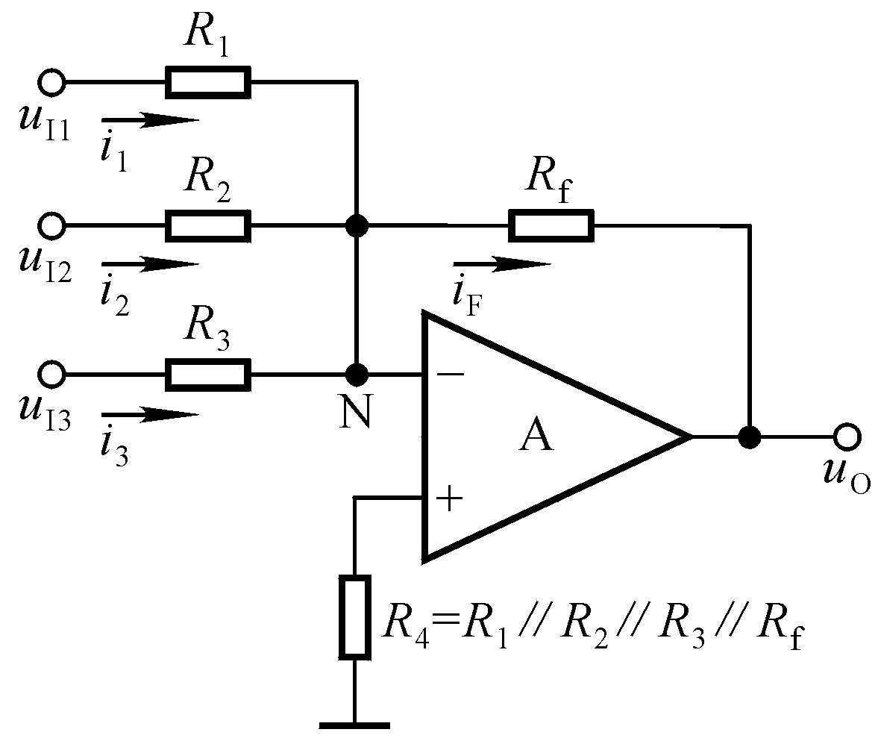
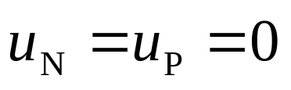
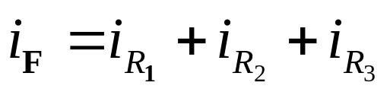
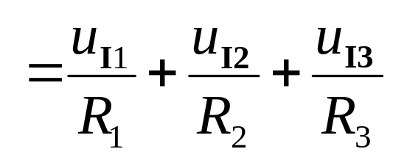
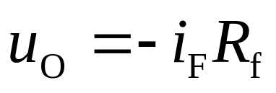
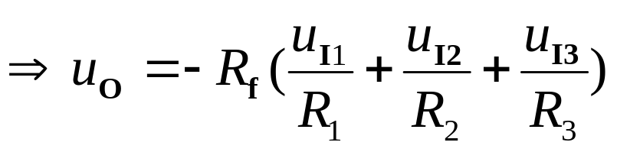
三、加减运算电路
1. 反相求和
方法一：节点电流法
方法二：利用叠加原理
Notes:
关键节点→将输入电压和输出电压联系起来的节点：节点电流；
“虚短、虚断”。

Slide 13
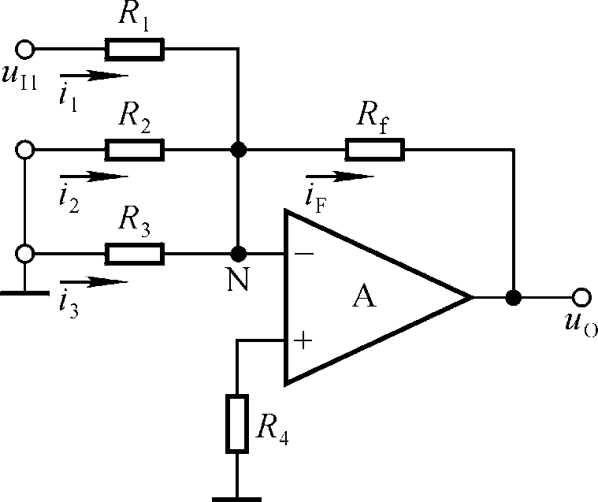
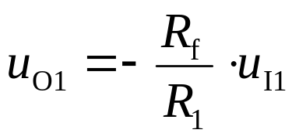
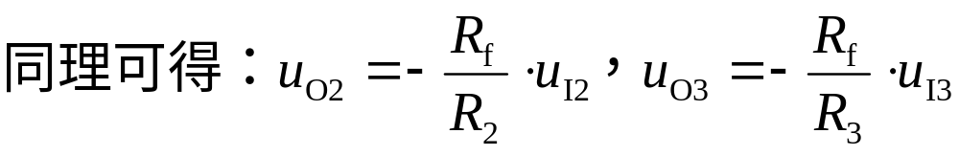
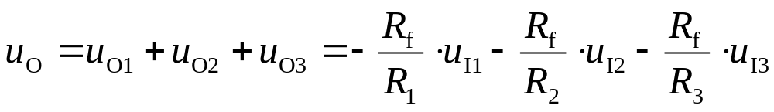
1. 反相求和
方法二：利用叠加原理
首先求解每个输入信号单独作用时的输出电压，然后将所有结果相加，即得到所有输入信号同时作用时的输出电压。
Notes:
各信号源为运算电路提供的输入电流各不相同，表明从不同的输入端看进去的等效电阻不同，即输入电阻不同。

Slide 14
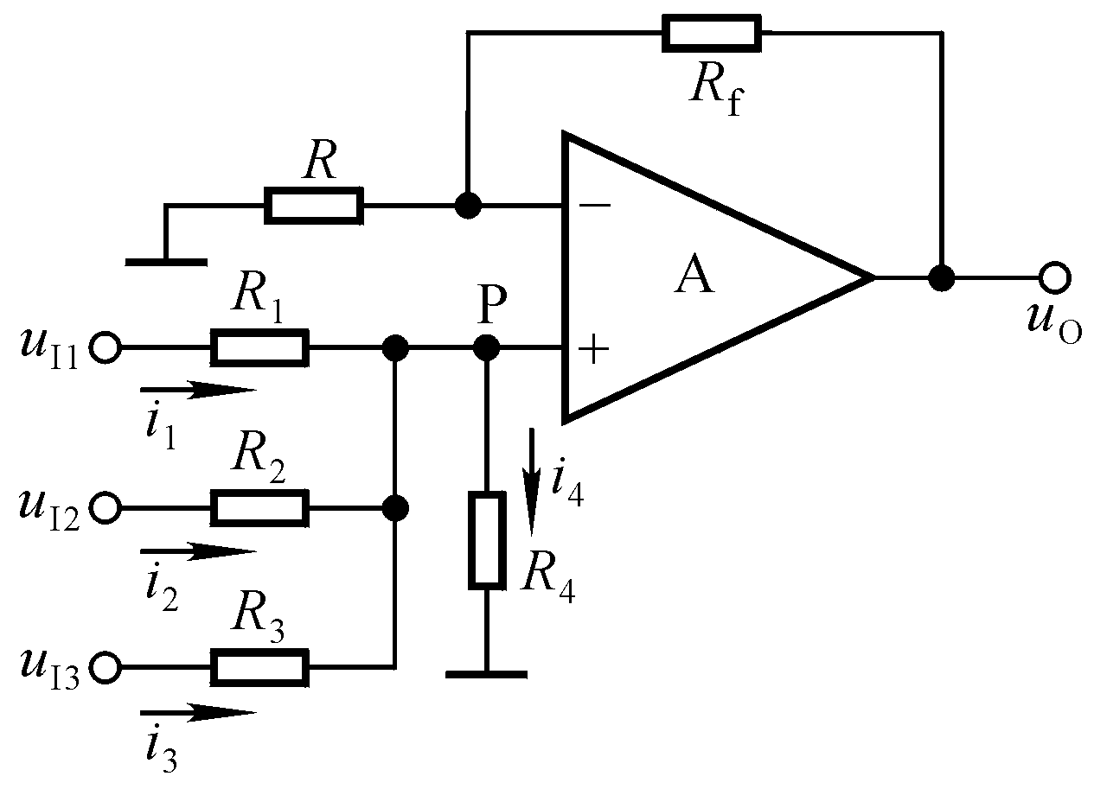
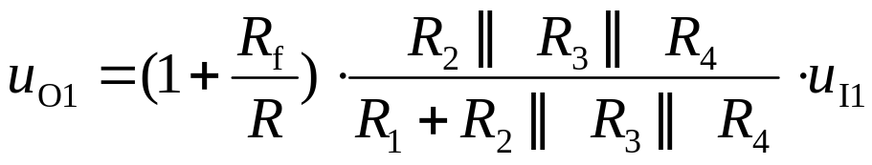
2. 同相求和 设 R₁∥ R₂∥ R₃∥ R₄＝ R∥ R_{f}
利用叠加原理求解：
令u_{I2}= u_{I3}=0，求u_{I1}单独作用时的输出电压
同理可得， u_{I2}、 u_{I3}单独作用时的u_{O2}、 u_{O3}，形式与u_{O1}相同， u_{O} =u_{O1}+u_{O2}+u_{O3} 。
物理意义清楚，计算麻烦！
在求解运算电路时，应选择合适的方法，使运算结果简单明了，易于计算。

Slide 15
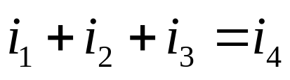
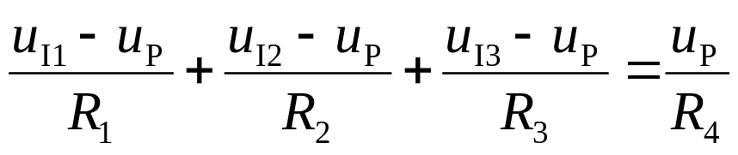
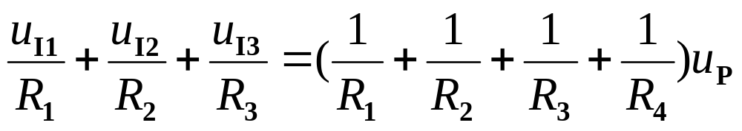
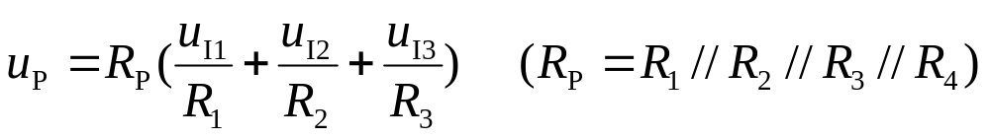
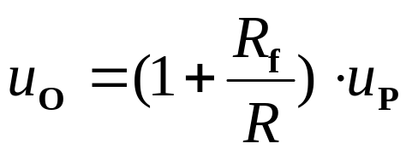
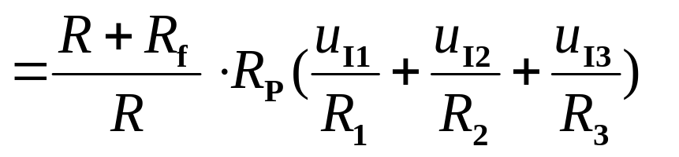
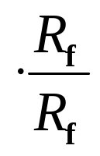

2. 同相求和
设 R₁∥ R₂∥ R₃∥ R₄＝ R∥ R_{f}
必不可少吗？
Notes:
R₄在满足一定条件下（即无R₄时，同相与反相输入端的输入电阻也能对称）可省去。

Slide 16




3. 加减运算 利用求和运算电路的分析结果
设 R₁∥ R₂∥ R_{f}＝ R₃∥ R₄ ∥ R₅
若R₁∥ R₂∥ R_{f}≠ R₃∥ R₄ ∥ R₅，u_{O}＝?
实现了 差分放大
差分比例运算电路

Slide 17

讨论一：电路如图所示
高输入电阻的差分比例运算电路
1）组成哪种基本运算电路？
2）与用一个运放组成的完成同样运算的电路的主要区别是什么？
3）为什么在求解第一级电路的运算关系时可以不考虑第二级电路对它的影响？
电压负反馈
R_{o} ＝ 0
具有恒压特性
Notes:
高输入电阻的差分比例运算电路→无论对于u_{I1}还是对于u_{I2} ，均可认为输入电阻为无穷大。
加减运算电路由单个集成运放构成时→为保持两输入端的对称性，电阻的选取和调整不方便；对于每个信号源的输入电阻均较小；因此，必要时采用两级电路构成。

Slide 18




例6.1.3 设计一个运算电路，要求输出电压与输入电压
的运算关系式为：
解题思路→首先确定电路结构：
u_{I1}同相，u_{I2}、u_{I3}反相；
然后选取R_{f}的值(如100 kΩ)，再在同相和反相输入端对地电阻对称的情况下，根据运算关系式确定其他电阻；
Note：
Notes:
1 kΩ~ 10 MΩ

Slide 19

例1，设计一个加减运算电路, R_{f} = 240kΩ , 使
v_{o}=10v_{i1}+ 8v_{i2} – 20v_{i3}
解:电路方案一
v_{i3}
R₃
R_{f}
系数为负的信号从反相端输入，系数为正的信号从同相端输入。
R₁
−
v_{i1}
+
v_{o}
v_{i2}
R₂
R₄
v_{o}=10v_{i1}+ 8v_{i2} – 20v_{i3}
R₁=24K Ω、R₂=30K Ω、R₃=12K Ω

Slide 20

由 R_{P} = R_{N}
R₃
R_{f}
v_{i3}
R₁∥R₂∥R₄ = R₃∥R_{f}
R₁
−
v_{i1}
+
v_{o}
v_{i2}
R₂
R₄
= 80K Ω
∴当R_{f} =240kΩ , 使v_{o}=10v_{i1}+ 8v_{i2} – 20v_{i3} 时
R₁=24K Ω、R₂= 30K Ω、
R₃=12K Ω、 R₄= 80K Ω
电路设计时必须满足 R₄ > 0

Slide 21

电路方案二
v_{i1}
R₁
R_{f 1}
v_{i2}
R₂
v_{o}=10v_{i1}+ 8v_{i2} – 20v_{i3}
R₄
R_{f 2}
−
+
R₃
取：R_{f1}=R₄=R_{f2} =240k Ω
R_{P1}
v_{i3}
−
+
v_{o}
R_{P 2}
得: R₁=24K Ω、R₂=30K Ω、R₃=12K Ω。
R_{P1}= R₁∥R₂∥R_{f 1}≈12.6K Ω
R_{P2}= R₃∥R₄∥R_{f 2} ≈10.9K Ω

Slide 22






四、积分运算电路和微分运算电路
1. 积分运算电路

Slide 23



利用积分运算的基本关系实现不同的功能
1) 输入为阶跃信号时的输出电压波形？
2) 输入为方波时的输出电压波形？
3) 输入为正弦波时的输出电压波形？
线性积分，延时
波形变换
移相

Slide 24




2. 微分运算电路
虚地
限制输出电压幅值
为了克服集成运放的阻塞现象和自激振荡，实用电路应采取措施。
滞后补偿
运放由于某种原因进入非线性区而不能自动恢复的现象
限制输入电流
怎么识别微分运算电路？

Slide 25




例2，试用两只运放设计一个模拟运算电路, 使
v_{o1}
R₁
C
解: 电路为
R₃
R_{f}
v₁
−
+
R_{P1}
v₂
−
R₂
+
v_{o}
R_{P 2}

Slide 26


v_{o1}
R₁
C
R₃
R_{f}
v₁
−
取 R_{f} = R₁=100K Ω
→ R₂=R₃ =20K Ω、
C=10 μF
+
R_{P1}
v₂
−
R₂
+
v_{o}
R_{P 2}
R_{P1}= R₁= 100K Ω
R_{P2} = R₂∥R₃∥R_{f}
= 9.1K Ω

Slide 27




五、对数运算电路和指数运算电路
1. 对数运算
利用PN结端电压与电流的关系
实际极性
实用电路中常常采取措施消除I_{S}对运算关系的影响
对输入电压的极性和幅值有何要求？
I_{CM}限制其值

Slide 28







集成对数运算电路
热敏电阻？温度系数为正？为负？

Slide 29





2. 指数运算电路
对输入电压的极性和幅值有何要求？
3. 乘法、除法运算电路

Slide 30
I. 运算电路的识别与分析计算
求解运算电路的运算关系式u_{O}＝f (u_{I})时常采用的方法：
节点电流方程——适用于所用情况
列出关键节点（即与输入、输出信号有关的节点）的电流方程，推导出u_{P}和u_{N}的表达式，令 u_{P} = u_{N}，即可推导出输出电压与输入电压间的运算关系。
2. 叠加原理
对于多个信号输入的电路，可以首先分别求出么个输入电压单独作用时的输出电压，此时其他输入端应接地，然后将它们相加，所得出输出电压就是所有信号同时作用时的输出电压，由此得到输出电压与输入电压的运算关系。
3. 多级运算电路的求解方法
对于多级运算电路，一般均可认为前级电路的输出电阻为零，即为恒压源，故可分别求出各级电路的运算关系式，然后以前级的输出作为后级的输入，逐级代入后级的运算关系式，从而得出整个电路的运算关系式。
Notes:
分析方法：“虚短”和“虚断”是基本出发点。具体方法为：
节点电流法→列出关键节点（即与输入、输出信号有关的节点）的电 流方程，推导出u_{P}和u_{N}的表达式，令 u_{P} = u_{N} ，即可推导出输出电压与输入电压间的运算关系。
叠加原理→对于多个信号输入的电路，可以首先分别求出么个输入电压单独作用时的输出电压，此时其他输入端应接地，然后将它们相加，所得出输出电压就是所有信号同时作用时的输出电压，由此得到输出电压与输入电压的运算关系。

Slide 31







讨论二 求解图示各电路实现的运算关系
(1)
(2)
该电路可等效成差分放大电路的哪种接法？与该接法的分立元件电路相比有什么优点？

Slide 32


讨论三
1) 标出集成运放的“＋”和“－”；
2) 求解u_{O}= f (u_{I}) = ?
_
+
+
_

Slide 33




讨论四 已知R₁＝R₂，求u_{O}= f (u_{I}) = ?
分析→
二极管什么时候导通/截止？
u_{I}<0 时
u_{I}>0 时，
u_{I}<0 时，
在集成运放应用电路中开关管的工作状态往往决定于输入信号或输出信号的极性！
Notes:
含二极管的集成运算电路，先判断二极管的工作状态！

Slide 34

II. 根据需求选择、设计运算电路
根据集成运放输入端与被放大信号的连接方式， 将集成运放电路分成三类：
同相比例放大器→被放大信号与集成运放同相输入端相连
反相比例放大器→被放大信号与集成运放反相输入端相连
加减运算放大器→被放大信号与集成运放的两个输入端相连
以设计同相比例放大器为例，进行一些分析说明→
1. 闭环增益由外接电阻R_{f}和R₁的比值 R_{f} /R₁决定，但R₁太小会从集成运放中获取太大的电流，而太大的R_{f}会增大电阻产生的噪声。一般来说，与集成运放相连接的电阻都应在1 kΩ 和10 MΩ之间。
2. 设计一个同相放大器的步骤→ 对给定的闭环增益A_{uf}，选择电阻 R₁，然后求电阻R_{f}。
Notes:
1. 同相放大器/反相放大器/差动放大器
2. 一般来说，与集成运放相连接的电阻都应在1kΩ 和10 MΩ之间。
3. 集成运放的线性应用——理想模型分析法。

Slide 35




例1 例2
例3， 设计如图所示的同相比例放大器电路。要求：闭环电压增益A_{uf} =80。输入电压源u_{s}=200mV，源内阻R_{s}=500Ω。 求输出电压u_{o}。已知直流电压源为 V_{CC}= -V_{EE}=12V。
分析→选择电阻R₁：
令R₁ = 5kΩ，
输出电压：
它超过了最大直流电源电压V_{CC}=12V， 所以输出电压u_{o}=V_{CC}=12V。
Notes:
1. 集成运放的开环增益A_{uo}非常大，但闭环增益与开环增益几乎无关，只是由外接电阻决定。
2. 闭环增益由外接电阻R_{f}和R₁的比值 R_{f} /R₁决定，但R₁太小会从集成运放中获取太大的电流，而太大的R_{f}会增大电阻产生的噪声。一般来说，与集成运放相连接的电阻都应在1 kΩ 和10 MΩ之间。
3. 设计一个同相放大器非常简单，其步骤是，对给定的闭环增益A_{uf} ，选择电阻R₁ ，然后求电阻R_{f}。

Slide 36
§6.3 有源滤波电路
一、概述
二、低通滤波器
三、高通、带通、带阻滤波器
四、状态变量型滤波器

Slide 37




一、概述
1. 滤波
使指定频段的信号顺利通过，其它频率的信号被衰减。
2. 滤波电路的种类
低通滤波器（LPF）
通带放大倍数
理想幅频特性
无过渡带
通带截止频率
下降速率
用幅频特性描述滤波特性，要研究 、 ( f_{P}、下降速率)。

Slide 38




理想滤波器的幅频特性
高通滤波器（HPF）
带通滤波器（BPF）
阻容耦合
选频电路
全通滤波器（APF））
带阻滤波器（BEF））
f-φ转换
抗已知频率的干扰

Slide 39

UESTC
电子科技大学
UESTC
电子科技大学
UESTC
电子科技大学

Slide 40




3. 无源滤波电路和有源滤波电路
负载变化，通带放大倍数和截止频率均变化。
空载时
带负载时

Slide 41
有源滤波电路
用电压跟随器隔离滤波电路与负载电阻
无源滤波电路的滤波参数随负载变化；有源滤波电路的滤波参数可以不随负载变化，还可以有放大。
无源滤波电路可用于高电压大电流，如直流电源中的滤波电路；有源滤波电路是信号处理电路，其输出电压和电流的大小受有源元件自身参数和供电电源的限制。
4. 教学基本要求：电路的识别，幅频特性的分析计算

Slide 42





二、低通滤波器
1. 同相输入
频率趋于0时的放大倍数为通带放大倍数
（1）一阶电路
决定于RC环节
表明进入高频段的下降速率为
－20dB/十倍频
经拉氏变换得电路的传递函数：
求解传递函数时，只需将放大倍数中的 jω用 s 取代即可； s 的方次称为阶数。
一阶电路

Slide 43


1. 同相输入
（1）一阶电路：幅频特性
为了使过渡带变窄，需采用多阶滤波器，即增加RC环节。

Slide 44





（2）简单二阶LPF
分析方法：电路引入了负反馈，具有“虚短”和“虚断”的特点利用节点电流法求解输出电压与输入电压的关系。
C₁=C₂
截止频率 f_{p} ≈ 0.37f₀

Slide 45

（3）压控电压源二阶LPF
为使 f_{p}= f₀，且在f = f₀时幅频特性按－40dB/十倍频下降。
f→0时，C₁断路，正反馈断开，放大倍数为通带放大倍数。
f →∞， C₂短路，正反馈不起作用，放大倍数→0 。
C₁=C₂
引入正反馈
因而有可能在f = f ₀时放大倍数等于或大于通带放大倍数。对于不同频率的信号正反馈的强弱不同。

Slide 46





压控电压源二阶LPF的分析
列P、M点的节点电流方程，整理可得：

Slide 47






2. 反相输入低通滤波器
需有电阻构成的负反馈网络来确定通带放大倍数。
20
lg
−
R
R
2
1
积分运算电路的电压放大倍数为
加R₂后

Slide 48


三、高通、带通、带阻有源滤波器
1. 高通滤波器（HPF）
与LPF有对偶性，将LPF的电阻和电容互换，就可得一阶HPF、简单二阶HPF、压控电压源二阶HPF电路。
2. 带通滤波器（BPF）
3. 带阻滤波器（BEF）
O
f_{H}＜f_{L}
f_{H}＞f_{L}
O
O

Slide 49
讨论一
1、频率趋于零，电压放大倍数趋于通带放大倍数的滤波器有哪几种？
2、频率趋于无穷大，电压放大倍数趋于通带放大倍数的滤波器有哪几种？
3、频率趋于零，电压放大倍数趋于零的滤波器有哪几种？
4、频率趋于无穷大，电压放大倍数趋于零的滤波器有哪几种？

Slide 50
运算电路与有源滤波器的比较
相同之处
  电路中均引入深度负反馈，因而集成运放均工作在线性区。
  均具有“虚短”和“虚断”的特点，均可用节点电流法求解电路。
不同之处
  运算电路研究的是时域问题，有源滤波电路研究的是频域问题；测试时，前者是在输入信号频率不变或直流信号下测量输出电压与输入电压有效值或幅值的关系，后者是在输入电压幅值不变的情况下测量输出电压幅值与输入电压频率的关系。
  运算电路用运算关系式描述输出电压与输入电压的关系，有源滤波器用电压放大倍数的幅频特性描述滤波特性。

Slide 51



四、状态变量型滤波器
要点：
将比例、积分、求和等基本运算电路组合成自由设置传递函数、实现各种滤波功能的电路，称为状态变量型滤波器。
通带放大倍数决定于电阻组成的负反馈网络。
利用“逆运算”方法。
将低通环节加在负反馈通路来实现高通。
f→ ∞时C 相当于短路，A₂输出电压→0，电路开环， A₁输出电压→±U_{OM}，工作到非线性区；需引入负反馈决定通带放大倍数。

Slide 52













二阶状态变量滤波器的组成
通带放大倍数决定一个电阻组成的负反馈网络。

Slide 53






讨论二：图示电路是哪种有源滤波器？
双T网络
A₁、A₂各组成什么电路？
电路为LPF

Slide 54
本章习题
6.1 6.2 6.3 6.4 6.5 6.6 6.10 6.11 6.12 6.14 6.15 6.16 6.20 6.21

